Slide 1
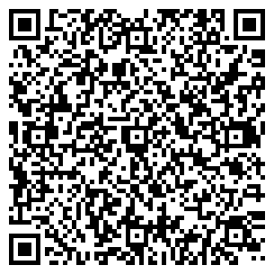
招募~家長焦點團體訪談對象
教育部委辦校園自殺防治教材編製計畫
承辦單位：臺灣自殺防治學會
計畫目的：近幾年青少年心理健康議題備受重視，教育部希提升校園師生與家長對此議題的重視與因應能力，收集各方意見以利各級學校自殺防治教材之編纂。
徵求對象：學生家長(不分學制)，願意分享自己曾有的經歷或觀察到校園心理健康/自殺防治相關之議題。
參與方式：實體或線上 (視報名狀況安排)。
舉辦日期：110/1２/１ (三) 10-12AM。
報名方式：採自由報名。
請於11/17(三)中午前寄信或致電給我們，後續將安排您參加本焦點團體。團體討論完成後，將贈送每人300元全聯禮券(或等值商品券)，以感謝您提供寶貴的意見。
張小姐 ntunurse214@gmail.com
02-23123456#88430
手刀報名去!
https://reurl.cc/L7a03a

